Slide 1
بسم الله الرحمن الرحيم أهلاً وسهلاً بكن

Slide 2
اللقاء الاول
مهارات التعلم النشط واساليبه

Slide 3
الهدف من اللقاء
تطبيق المعلمات لمهارات التعلم النشط وتحقيق شروطه

Slide 4
مفهوم التعلم النشط :
لتعلم النشط هو تعلم قائم على مجموعة من الأنشطة المختلفة، يمارسها المتعلّم وتنتج منها مجموعة من السلوكيّات، المعتمدة على المشاركة الإيجابيّة والفاعلة، في الموقف التعلمي والتعليمي. هو طريقة تعليمية، وتربوية تعتمد على قدرة الطالب (المتعلم) في التعامل مع البيئة التعليمية، ويُعرف أيضاً، بأنه: كافة الوسائل التدريسية التي تساهم في تفعيل دور الطالب في تعلم المادة الدراسية، عن طريق إيجاد بيئة من التعاون بين المعلم، والطلاب

Slide 5
خصائص التعلم النشط التي يتميز بها :
يساهم في جعل الطلاب يستمتعون بالتعلم.
يساعد الطلاب على الاندماج مع الحصة الدراسية.
يزيد من الكفاءة الإنتاجية في البيئة التعليمية.
يقوي من مفهوم التعاون بين الطلاب.
يطور قدرات الطلاب في البحث، والاستكشاف.
يعمل على جعل الطلاب يلتزمون بالقواعد الخاصة بالعمل الجماعي.

Slide 6
أساليب التعلم النشط
أسلوب الحوار والمناقشة
أسلوب العصف الذهني
أسلوب حل المشكلات
. لعب الادوا
. التعلم التعاوني.
.الخرائط المعرفية .
تعلم الاقران .

Slide 7
مهارات التعلم النشط
مهارات لدى المعلم
مهارات لدى الطالب

Slide 8
استمارة التعلم النشط: بطاقة التعلم النشط (سلاسلم التقدير).pdf

Slide 9
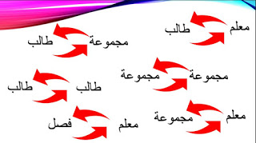
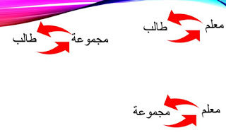
اتجاهات الاسئلة

Slide 12
توضيحات : تمنح البطاقة من المشرف المختص فقط بالمادة لاتمنح اللبطاقة للمعلم الذي يحصل على مبتدئ او عد اتقان لاتمنح البطاقة اذا حصل المعلم على اقل80نقطة شروط البطاقة السبعة شروط متميزة فهي بحاجة الى بذل جهود معرفية كبيرة من قبل وممارسة طويلةالمدى وتدريب وتخيئة الطلاب حتى يتمكن من استيفاء الشروط السبعة تم بحمد الله للاستزادة الرجوع الى مواقع بحث قوقل المشرفتان التربويتان / حنان نور - عبير البيشي

